Slide 1
Le renforcement mnésique par reprise expansée
La mémoire est comme un chemin en forêt, elle ne peut demeurer s’il n’y a pas de passage !

Slide 2
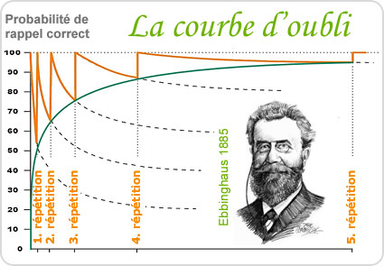
Le premier apprentissage exige un effort important, une attention de qualité et un temps d’exposition important .
Ce premier apprentissage n’est jamais suffisant pour espérer l’avoir acquis sur une durée longue, il s’estompe vite (minutes, heures, jours).
Plusieurs reprises sont nécessaires pour assurer la rétention durable.
Les reprises peuvent s’étaler dans le temps avec des écarts de plus en plus grands. L’exemple de la série : 1, 2, 4, 8, 16 semaines peut convenir.
Après un nombre variant entre quelques unités et une dizaine, l’acquisition est considérée comme réalisée.
Mais rien n’est sûr, après plusieurs mois ou années, l’information peut redevenir difficile à rappeler
L’oubli

Slide 3
1
constitution de corpus ou de listes de connaissances dont le professeur souhaite qu’elles soient acquises à terme par les élèves.
2
3
une acquisition initiale solide (deux ou trois fois massées sur un temps court).
élaboration d’outils de mémorisation rassemblant ces essentiels (fiches de mémorisation, paquets de flashcards sur Anki)
4
Des moments d’AP durant lesquels on aura appris aux élèves les vertus et les techniques de la mémorisation active, ainsi que les notions de base sur la mémorisation.
5
L’installation éventuelle en cours de micro-séquences de mémorisation.
Le renforcement mnésique par reprise expansée
Notes:
Et cerise sur le gâteau : terminer le programme suffisamment tôt pour pouvoir mettre en place les reprises !

Slide 4
Anki est un logiciel de renforcement mnésique par reprise expansée.
Il permet de créer des cartes-mémoire.
Lorsqu’un « paquet » de cartes est suffisamment abouti, il est possible de le sauvegarder en ligne afin de le partager sur différents supports (navigateur, smartphone)
Focus sur le logiciel Anki

